Slide 1
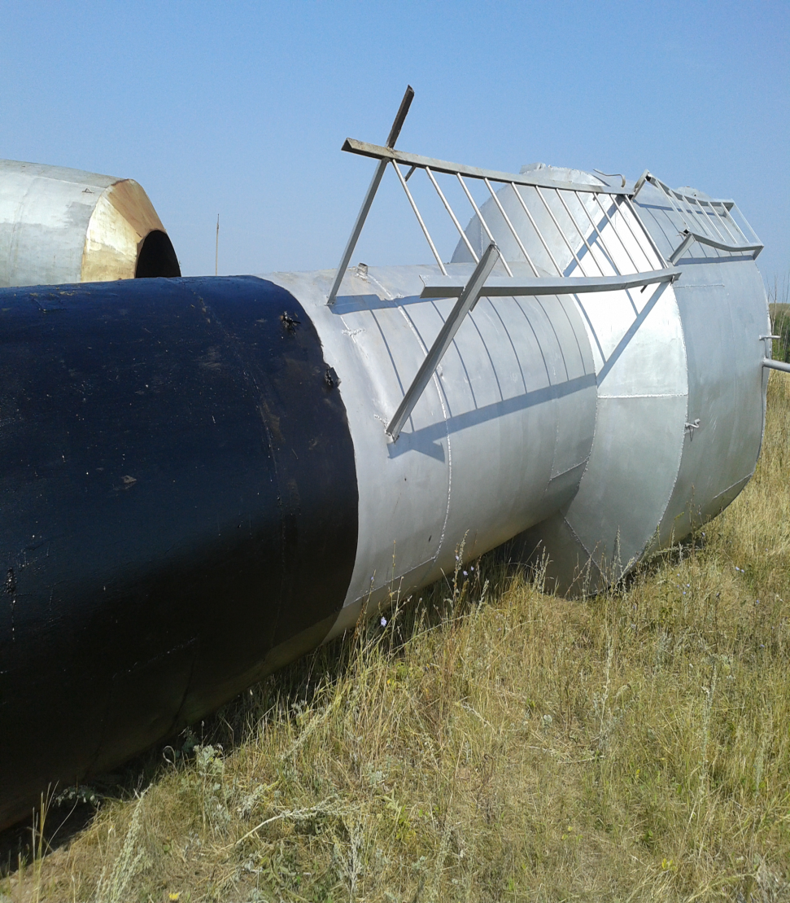
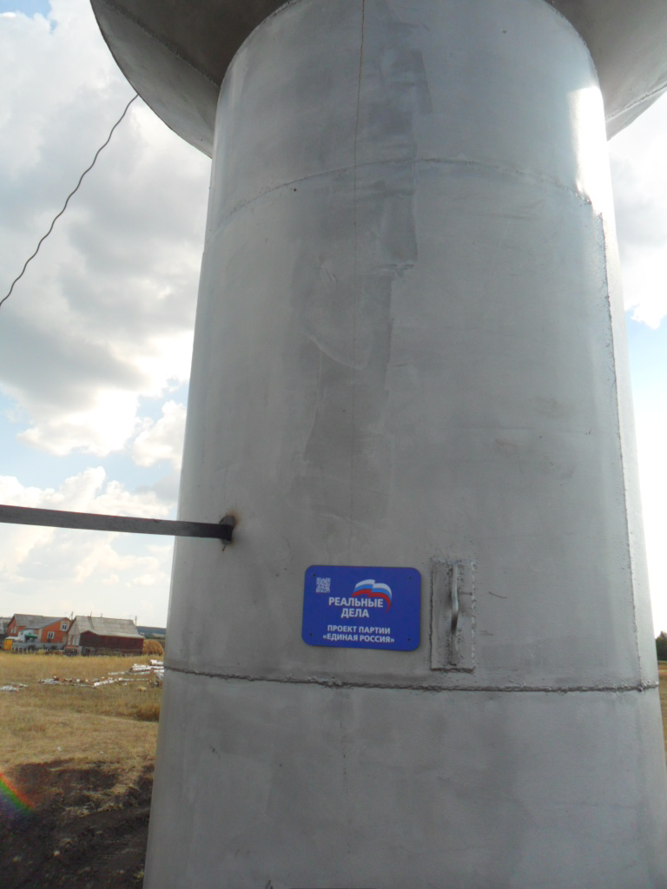
Реальные дела 2021год. Текущий ремонт водонапорной башни по ул.Южная с.Качеганово

